Slide 1

EL SIGNO
Indicio
Señal
Icono
Símbolo

Slide 2
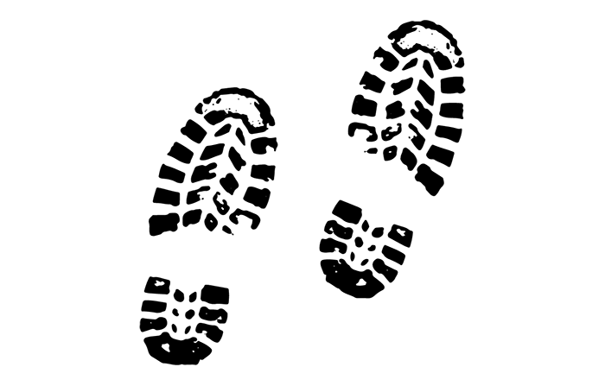

Slide 3
Indicio

Slide 4
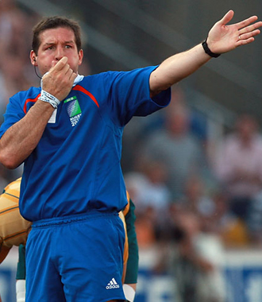

Slide 5
Señal

Slide 6
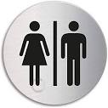

Slide 7
Señal

Slide 8


Slide 9
Símbolo

Slide 10
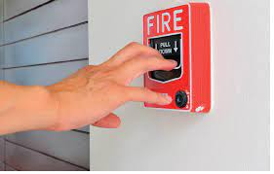

Slide 11
Señal

Slide 12


Slide 13
Símbolo

Slide 14


Slide 15
Icono

Slide 16
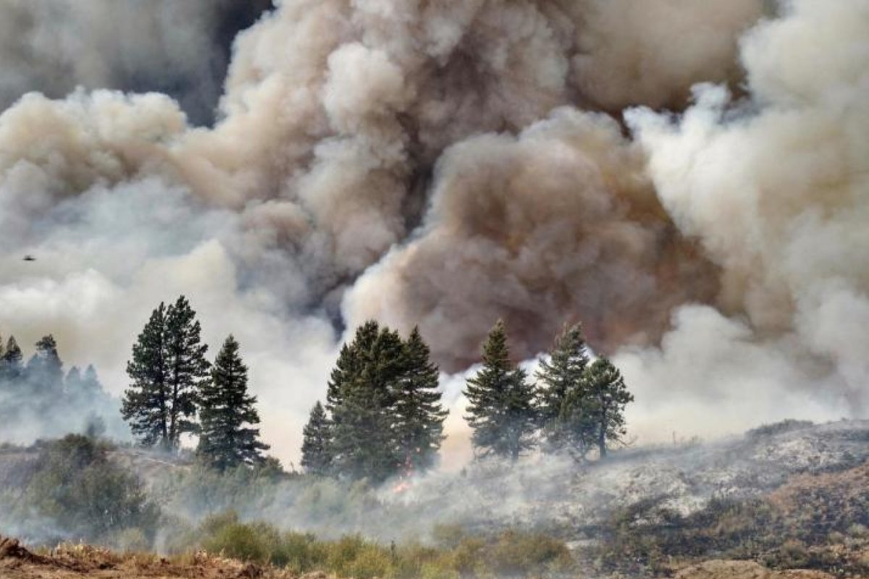

Slide 17
Indicio

Slide 18
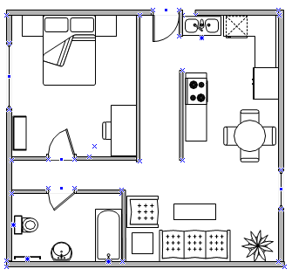

Slide 19
Icono

Slide 20
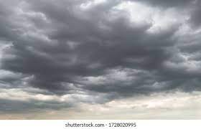

Slide 21
Indicio

Slide 22


Slide 23
Indicio

Slide 24


Slide 25
Símbolo

Slide 26
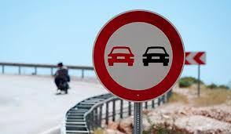

Slide 27
Señal

Slide 28
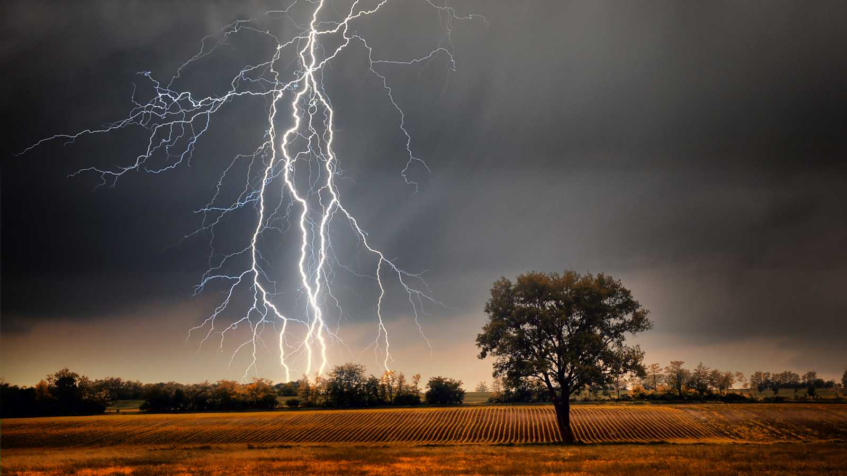

Slide 29
Indicio

Slide 30
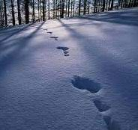

Slide 31
Indicio

Slide 32
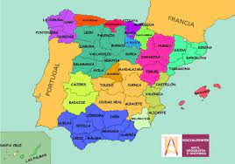

Slide 33
Icono

Slide 34


Slide 35
Señal

